Slide 1
Звук О и буква О,о.

Slide 2
Игра «Теремок»
О
Н
У
М
А

Slide 3
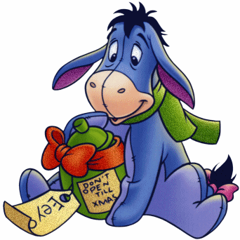
Что нарисовано на картинке?
О

Slide 4
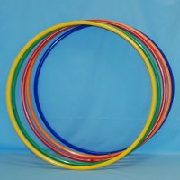
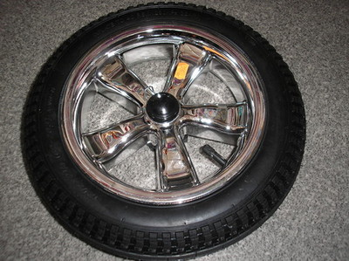
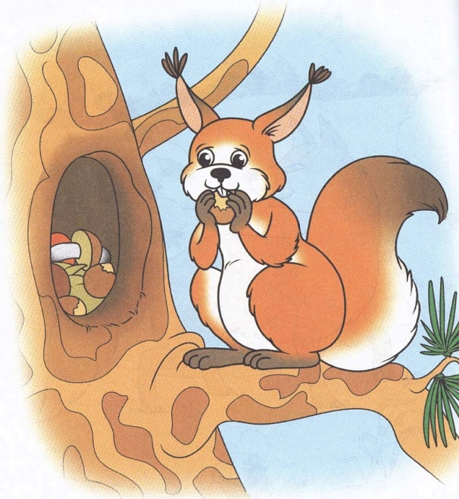
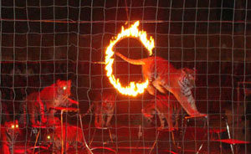
О о Буква Оо
На что похожа буква?

Slide 5
Прочитай слоги и слова.
ам ма ан на он мама
ум му ун ну она Анна
ом мо он но оно Нонна

Slide 6
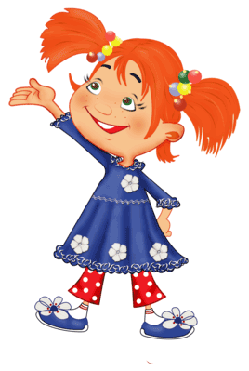
Физминутка

Slide 7
ра
ло
но
мы
си

Slide 8
Молодцы !

